Slide 1



Slide 2


Slide 3






تعيين تلميذ(ة) للإجابة
توجيهات و شرح التعليمات
عرض فيديو
المرور بين الصفوف للمساعدة و تصحيح الإنجازات
عمل في ثنائيات
نهاية الشريط، المرور إلى الشريحة الموالية.

Slide 4

تنظيم حصص الأسبوع الثاني
اليوم 4 -
اليوم1 -
نشاط اعتيادي (10د)
ورشة الكتابة: إنتاج كتابي – الحصة 3 (30د)
ورشة الكتابة : إنتاج كتابي – الحصة 4 (30د)
نشاط اعتيادي (10د)
الأساليب (30د )
التحدث . (30د)
اليوم 5 -
اليوم2 -
نشاط اعتيادي (10د)
قراءة : ما بعد القراءة : تقويم المقروء(30د)
ورشة الكتابة : إنتاج كتابي الحصة 5 (30د)
نشاط اعتيادي (10د)
قراءة : ما قبل القراءة: التوقع والتحقق 30 د
قراءة : أثناء القراءة – الفهم 30 د
اليوم 6 -
اليوم 3 -
نشاط اعتيادي (10د)
مراجعة توليف (شكل وفهم) (40د)
القراءة الاثرائية : الحصة 2 (20د)
1نشاط اعتيادي (10د)
قراءة : أثناء القراءة (30د)
ورشة الكتابة: التراكيب . (30د)

Slide 5






هيكلة حصة اليوم
- 01 رائز التحقق
تقويم مستوى التحكم .
- 02 مراجعة وتوليف
أنشطة المعالجة و الدعم
- 03القراءة الإثرائية
الصديق الوفي - الحصة 1

Slide 6

افتتاح الحصة
افتتاح الحصة
ترحيب
رائز التحقق

Slide 7


مرحبا بكم ، سنبدأ حصة اللغة العربية.
اختــتام الحــصة
القراءة الإثرائية
مراجعة وتوليف
افتتاح الحصة

Slide 8


ضعوا اللوحة على الطاولة ، الكراسة والدفتر والمقلمة في القمطر
اختــتام الحــصة
القراءة الإثرائية
مراجعة وتوليف
افتتاح الحصة

Slide 9
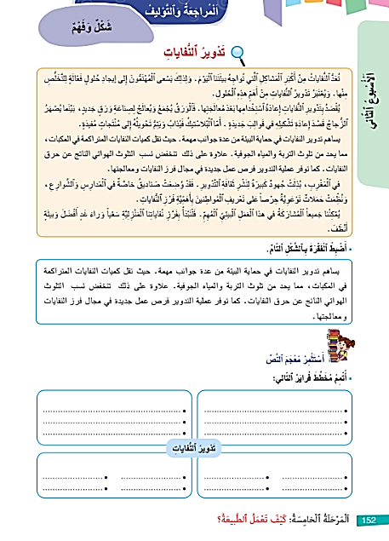
خدوا كراساتكم . الصفحة 152. سأتحقق من درجة تحكمكم مكتسبات الأسبوع.
اختــتام الحــصة
القراءة الإثرائية
مراجعة وتوليف
افتتاح الحصة

Slide 10
على ألواحكم أجيبوا عن الأسئلة التالية. السؤال 1.
اختــتام الحــصة
القراءة الإثرائية
مراجعة وتوليف
افتتاح الحصة
1. أُكْتُبْ جُمْلَةً تَتَضَمَّنُ أُسْلوبَ تَعْليلٍ.

Slide 11
السؤال 2.
اختــتام الحــصة
القراءة الإثرائية
مراجعة وتوليف
افتتاح الحصة
2. أُكْتُبْ جُمْلَةً تَتَضَمَّنُ نائِبَ فاعِلٍ.

Slide 12
عند نهاية رائز التحقق
نسبة التحكم 80% وأكثر
نسبة التحكم أقل من 80%
استثمار الأنشطة للدعم والإغناء.
ممارسة مستقلة لجميع الأنشطة.
إعادة نمذجة + استثمار أنشطة المراجعة في الممارسة الموجهة والممارسة المستقلة
*يتم الاشتغال في مجموعات وفق الحاجيات.

Slide 13
مراجعة وتوليف
مراجعة و توليف
معالجة التعثرات ودعم المكتسبات

Slide 14
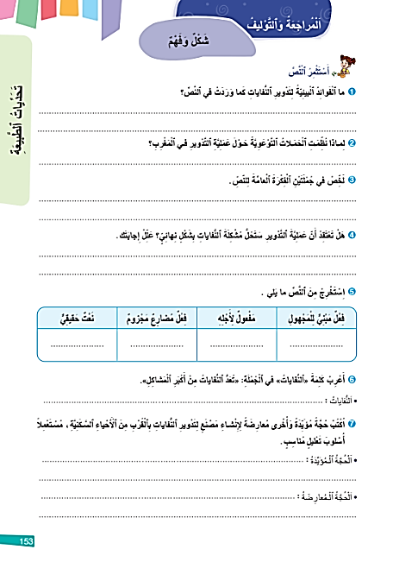
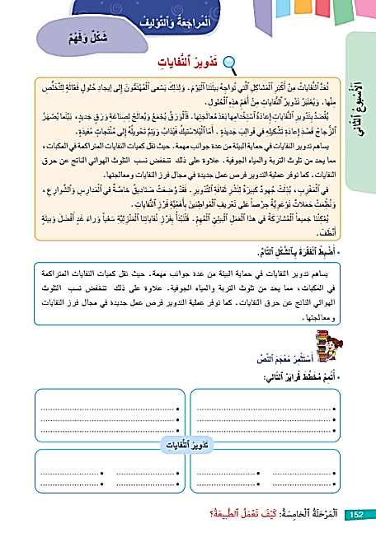
خدوا كراساتكم . سننجز أنشطة المراجعة و التوليف الواردة على الصفحتين 152 و 153
اختــتام الحــصة
القراءة الإثرائية
مراجعة وتوليف
افتتاح الحصة

Slide 15
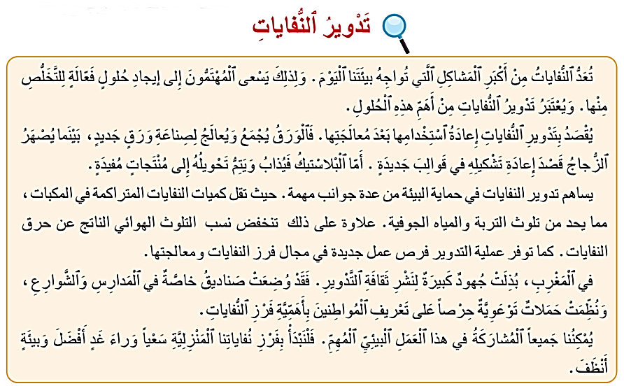
اِقرؤوا النص التالي: « تدوير النفايات" قراءة صامتة ؛لتتمكنوا من ضبط جمل بالشكل التام و الإجابة عن أسئلة.
اختــتام الحــصة
القراءة الإثرائية
مراجعة وتوليف
افتتاح الحصة

Slide 16
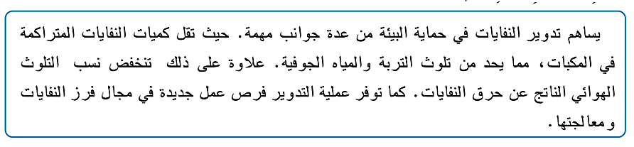
النشاط الأول: اضبطوا الفقرة بالشكل التام
تكتب الفقرة على السبورة.
اختــتام الحــصة
القراءة الإثرائية
مراجعة وتوليف
افتتاح الحصة

Slide 17
سأمر بين الصفوف لمساعدتكم
اختــتام الحــصة
القراءة الإثرائية
مراجعة وتوليف
افتتاح الحصة

Slide 18
من يصحح .
اختــتام الحــصة
القراءة الإثرائية
مراجعة وتوليف
افتتاح الحصة

Slide 19
صححوا أخطاءكم.
اختــتام الحــصة
القراءة الإثرائية
مراجعة وتوليف
افتتاح الحصة
يُساهِمُ تَدْويرُ ٱلنُّفاياتِ في حِمايَةِ ٱلْبيئَةِ مِنْ عِدَّةِ جَوانِبَ مُهِمَّةٍ. حَيْثُ تَقِلُّ كَمِّيّاتُ ٱلنُّفاياتِ ٱلْمُتَراكِمَةِ في ٱلْمَكَبّاتِ، مِمّا يَحُدُّ مِنْ تَلَوُّثِ ٱلتُّرْبَةِ وَٱلْمِياهِ ٱلْجَوْفِيَّةِ. عَلاوَةً عَلى ذلِكَ تَنْخَفِضُ نِسَبُ ٱلتَّلَوُّثِ ٱلْهَوائِيِّ ٱلنّاتِجِ عَنْ حَرْقِ ٱلنُّفاياتِ. كَما تُوَفِّرُ عَمَلِيَّةُ ٱلتَّدْويرِ فُرَصَ عَمَلٍ جَديدَةً في مَجالِ فَرْزِ ٱلنُّفاياتِ وَمُعالَجَتِها.

Slide 20
نواصل : اِقرؤوا النص التالي: « تدوير" قراءة صامتة ؛ بعد ذلك تجيبون عن أسئلة المعجم و الفهم و اللغة. لديكم 15 دقيقة للإنجاز.
اختــتام الحــصة
القراءة الإثرائية
مراجعة وتوليف
افتتاح الحصة

Slide 21
معكم مهلة للتفكير. سأمر بين الصفوف لتقديم المساعدة.
اختــتام الحــصة
القراءة الإثرائية
مراجعة وتوليف
افتتاح الحصة

Slide 22
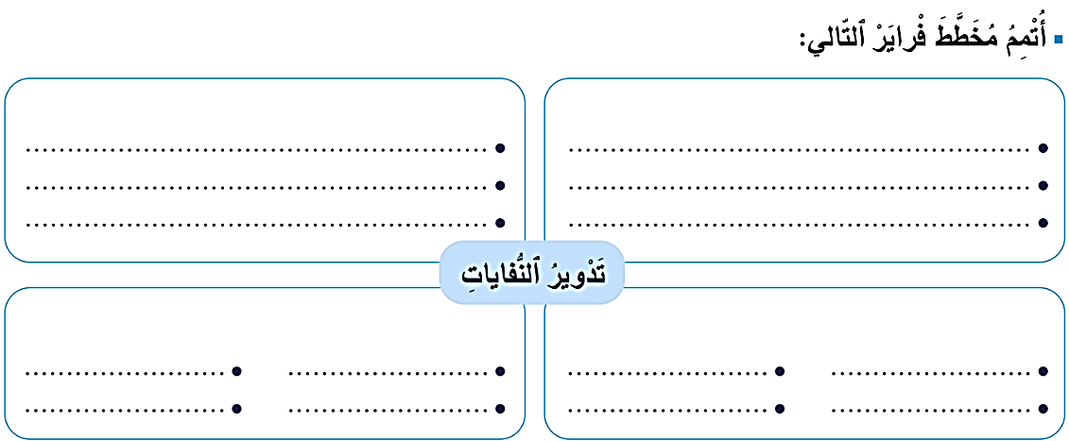
نصحح الان. من يجيب عن أسئلة المعجم؟ هل أنتم متفقون ؟ من له جواب آخر؟
اختــتام الحــصة
القراءة الإثرائية
مراجعة وتوليف
افتتاح الحصة

Slide 23
صححوا
اختــتام الحــصة
القراءة الإثرائية
مراجعة وتوليف
افتتاح الحصة
يُساهِمُ في حِمايَةِ ٱلْبيئَةِ، وَيُقَلِّلُ ٱلتَّلَوُّثَ، وَيُوَفِّرُ فُرَصَ عَمَلٍ جَديدَةً.
إِعادَةُ ٱسْتِعْمالِ ٱلنُّفاياتِ وَمُعالَجَتُها لِتَحْويلِها إِلى مُنْتَجاتٍ جَديدَةٍ مُفيدَةٍ.
رَمْيُ ٱلنُّفاياتِ في ٱلطَّبيعَةِ- حَرْقُ ٱلنُّفاياتِ- تَلْويثُ ٱلْبيئَةِ.
فَرْزُ ٱلنُّفاياتِ - إِعادَةُ تَصْنيعِ ٱلْوَرَقِ وَٱلزُّجاجِ وَٱلْبِلاسْتيكِ.

Slide 24
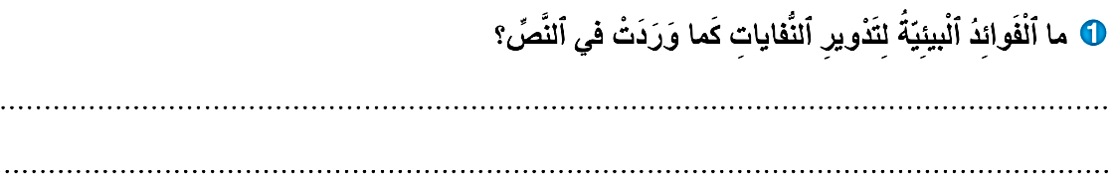
نواصل تصحيح أسئلة الفهم. السؤال 1: من يقرأ جوابه؟ هل أنتم متفقون؟
اختــتام الحــصة
القراءة الإثرائية
مراجعة وتوليف
افتتاح الحصة

Slide 25
صححوا.
اختــتام الحــصة
القراءة الإثرائية
مراجعة وتوليف
افتتاح الحصة
مِنْ فَوائِدِ تَدْويرِ ٱلنُّفاياتِ: تَقْليلُ كَمِّيّاتِ ٱلنُّفاياتِ ٱلْمُتَراكِمَةِ في ٱلْمَكَبّاتِ، وَٱلْحَدُّ مِنْ تَلَوُّثِ ٱلتُّرْبَةِ وَٱلْمِياهِ ٱلْجَوْفِيَّةِ، وَتَقْليلُ ٱلتَّلَوُّثِ ٱلْهَوائِيِّ.

Slide 26
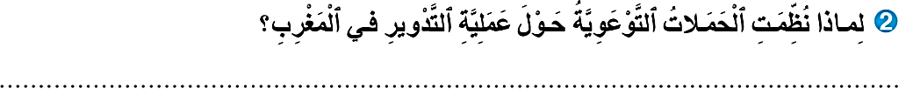
نصحح السؤال 2 من يقرأ جوابه ؟ هل انتم متفقون؟
اختــتام الحــصة
القراءة الإثرائية
مراجعة وتوليف
افتتاح الحصة

Slide 27
صححوا.
اختــتام الحــصة
القراءة الإثرائية
مراجعة وتوليف
افتتاح الحصة
نُظِّمَتِ ٱلْحَمَلاتُ ٱلتَّوْعَوِيَّةُ حَوْلَ عَمَلِيَّةِ ٱلتَّدْويرِ في ٱلْمَغْرِبِ حِرْصاً عَلى تَعْريفِ ٱلْمُواطِنينَ بِأَهَمِّيَّةِ فَرْزِ ٱلنُّفاياتِ وَنَشْرِ ثَقافَةِ ٱلتَّدْويرِ.

Slide 28
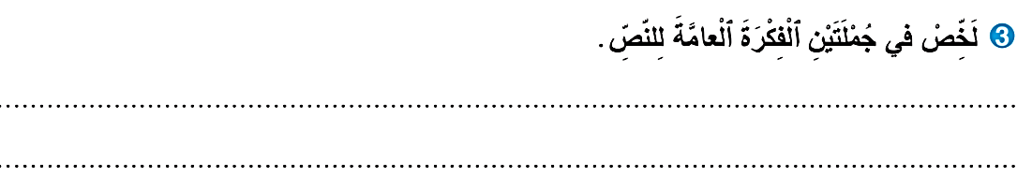
نصحح السؤال 3 من يقرأ جوابه ؟ من يقترح جوابا آخر؟
اختــتام الحــصة
القراءة الإثرائية
مراجعة وتوليف
افتتاح الحصة

Slide 29
صححوا.
اختــتام الحــصة
القراءة الإثرائية
مراجعة وتوليف
افتتاح الحصة
يَتَحَدَّثُ ٱلنَّصُّ عَنْ أَهَمِّيَّةِ تَدْويرِ ٱلنُّفاياتِ في حِمايَةِ ٱلْبيئَةِ وَتَقْليلِ ٱلتَّلَوُّثِ. كَما يُبَيِّنُ جُهودَ ٱلْمَغْرِبِ في نَشْرِ ثَقافَةِ ٱلتَّدْويرِ وَتَحْسيسِ ٱلْمُواطِنينَ بِأَهَمِّيَّتِها.

Slide 30
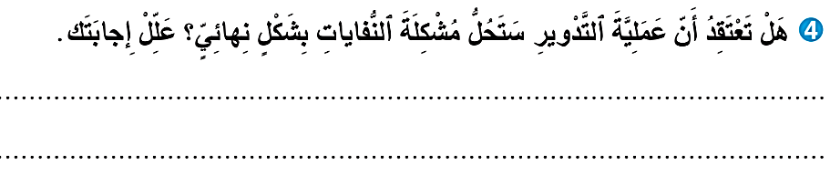
نصحح السؤال 4 من يقرأ جوابه ؟ هل انتم متفقون؟ من يقترح جوابا آخر؟
اختــتام الحــصة
القراءة الإثرائية
مراجعة وتوليف
افتتاح الحصة

Slide 31
إليكم نموذجا للتصحيح. صححوا
اختــتام الحــصة
القراءة الإثرائية
مراجعة وتوليف
افتتاح الحصة
نَعَمْ، أَعْتَقِدُ أَنَّ عَمَلِيَّةَ ٱلتَّدْويرِ تُساهِمُ كَثيراً في حَلِّ مُشْكِلَةِ ٱلنُّفاياتِ؛ لِأَنَّها تُقَلِّلُ ٱلتَّلَوُّثَ وَتُحافِظُ عَلى ٱلْبيئَةِ. وَلكِنْ يَجِبُ أَنْ يُشارِكَ ٱلْجَميعُ في فَرْزِ ٱلنُّفاياتِ وَإِعادَةِ تَدْويرِها.

Slide 32
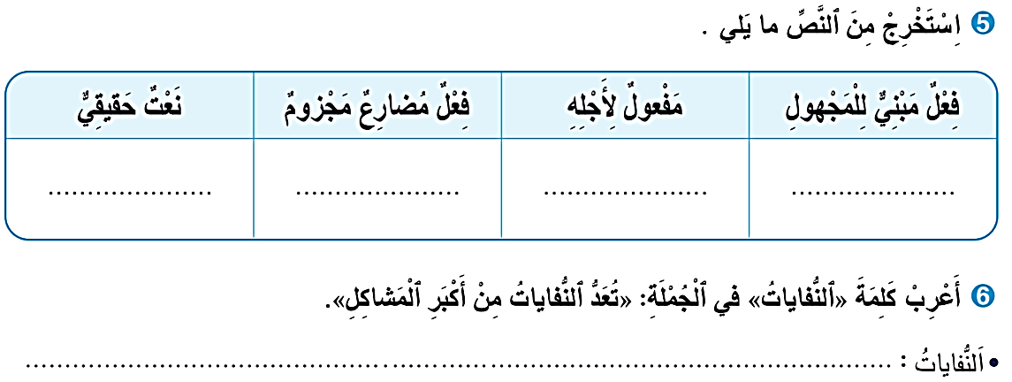
ننتقل الآن لأنشطة اللغة . معكم 5 دقائق للإنجاز.
اختــتام الحــصة
القراءة الإثرائية
مراجعة وتوليف
افتتاح الحصة

Slide 33
سأمر بين الصفوف لمساعدتكم.
اختــتام الحــصة
القراءة الإثرائية
مراجعة وتوليف
افتتاح الحصة

Slide 34
نصحح السؤالين 5 و6 . من يقرأ جوابه؟ هل انتم متفقون؟
اختــتام الحــصة
القراءة الإثرائية
مراجعة وتوليف
افتتاح الحصة

Slide 35
صححوا. يمكنكم اقتراح أجوبة أخرى.
اختــتام الحــصة
القراءة الإثرائية
مراجعة وتوليف
افتتاح الحصة
فَعّالَةٌ
لِنَبْدَأْ
حِرْصاً
يُعالَجُ
نائِبُ فاعِلٍ مَرْفوعٌ وَعَلامَةُ رَفْعِهِ ٱلضَّمَّةُ ٱلظّاهِرَةُ عَلى آخِرِهِ.

Slide 36
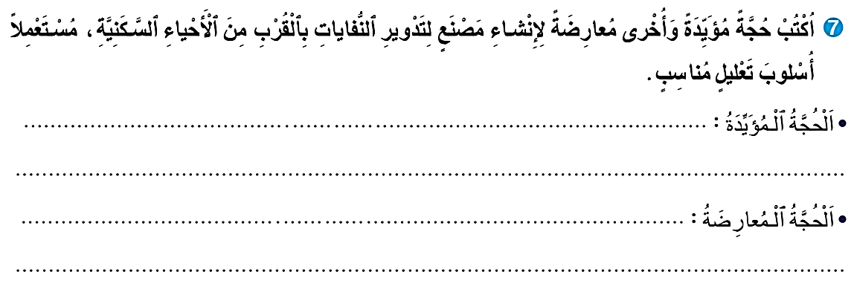
الان أجيبوا عن السؤال الأخير على كراساتكم.
اختــتام الحــصة
القراءة الإثرائية
مراجعة وتوليف
افتتاح الحصة

Slide 37
نصحح. من يقرأ جوابه؟ هل انتم متفقون؟ من يقترح جوابا آخر؟
اختــتام الحــصة
القراءة الإثرائية
مراجعة وتوليف
افتتاح الحصة

Slide 38
إليكم اقتراحا للجواب. صححوا.
اختــتام الحــصة
القراءة الإثرائية
مراجعة وتوليف
افتتاح الحصة
أُؤَيِّدُ إِنْشاءَ مَصْنَعٍ لِتَدْويرِ ٱلنُّفاياتِ بِٱلْقُرْبِ مِنَ ٱلْأَحْياءِ ٱلسَّكَنِيَّةِ؛ لِأَنَّهُ يُساهِمُ في تَقْليلِ ٱلتَّلَوُّثِ وَٱلْمُحافَظَةِ عَلى نَظافَةِ ٱلْبيئَةِ
أُعارِضُ إِنْشاءَ مَصْنَعٍ لِتَدْويرِ ٱلنُّفاياتِ بِٱلْقُرْبِ مِنَ ٱلْأَحْياءِ ٱلسَّكَنِيَّةِ؛ لِأَنَّهُ قَدْ يُنْتِجُ رَوائِحَ كَريهَةً وَ ضَجيجاً يُزْعِجُ ٱلسُّكّانَ.

Slide 39
ورشة القراءة – القراءة الاثرائية
القراءة الإثرائية – الحصة 1
الصديق الوفي – قراءة و فهم

Slide 40

خذوا كتيبات "نصوصي القرائية" سنشرع في قراءة قصة جديدة.
اختــتام الحــصة
القراءة الإثرائية
مراجعة وتوليف
افتتاح الحصة

Slide 41
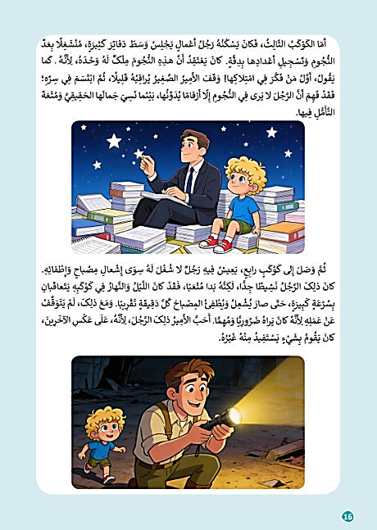
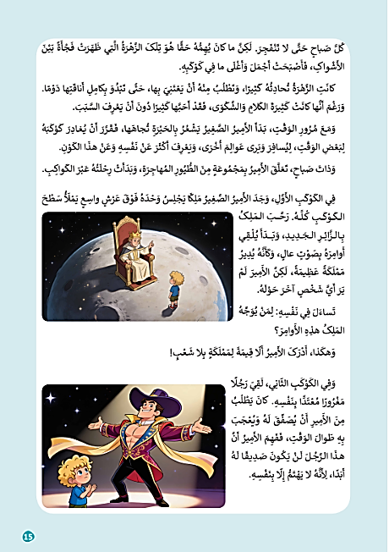
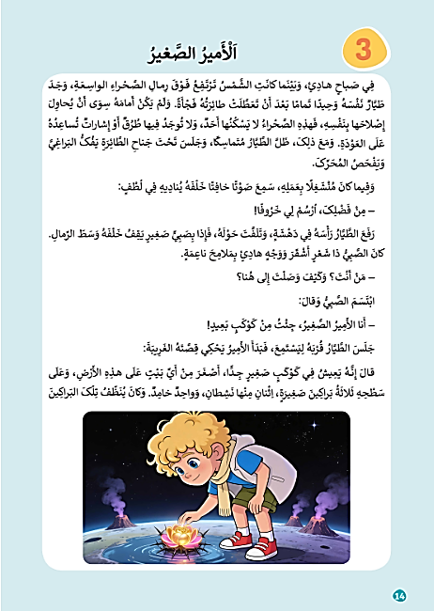
قبل ذلك . سأراقب ملخصات قصة "الأمير الصغير"؟ من يقرأ ملخصه؟
اختــتام الحــصة
القراءة الإثرائية
مراجعة وتوليف
افتتاح الحصة

Slide 42

اختــتام الحــصة
القراءة الإثرائية
مراجعة وتوليف
افتتاح الحصة
خلال هذه الحصة ستتعرفون على قصة بعنوان : الصديق الوفي.

Slide 43

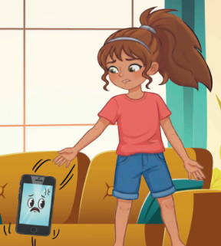
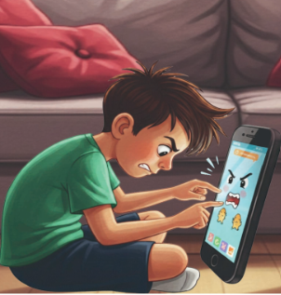
اختــتام الحــصة
القراءة الإثرائية
مراجعة وتوليف
افتتاح الحصة
من خلال العنوان و الصورة. عم ستتحدث أحداث هذه القصة في نظركم؟

Slide 44

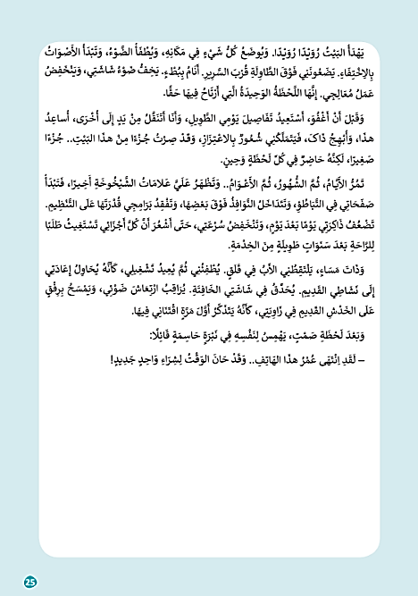
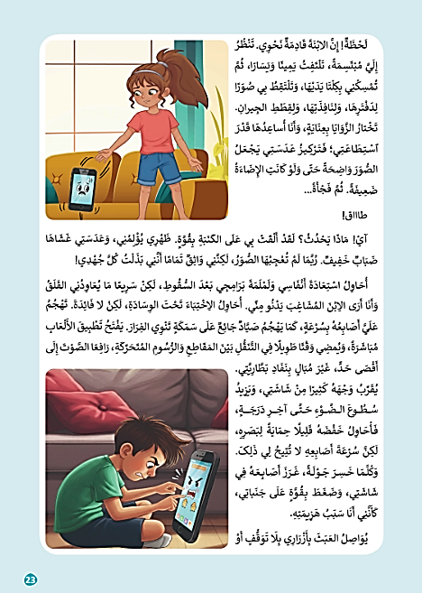
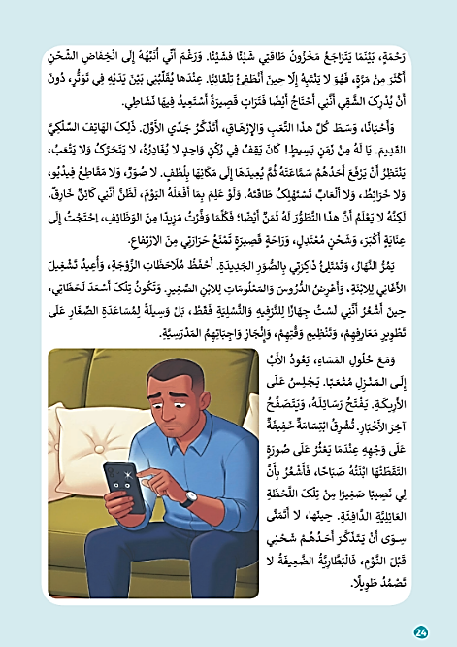
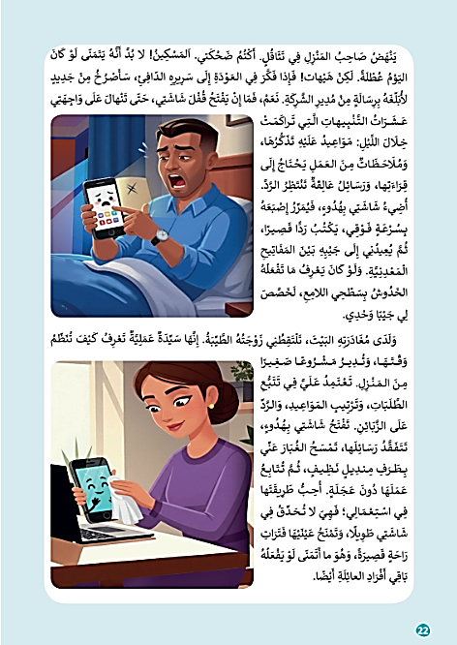
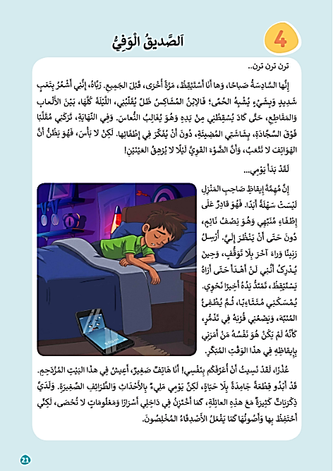
اختــتام الحــصة
القراءة الإثرائية
مراجعة وتوليف
افتتاح الحصة
تصفحوا الأقصوصة من ص 21 إلى ص25 واستعينوا بالصور المرفقة، وحاولوا التحقق من توقعاتكم. دقيقتين
( في حالة عدم توفر الكتيب يمرر الأستاذ الشرائح المتضمنة للأقصوصة بالتتابع.)

Slide 45
اختــتام الحــصة
القراءة الإثرائية
مراجعة وتوليف
افتتاح الحصة
( في حالة عدم توفر الكتيب يمرر الأستاذ الشرائح المتضمنة للأقصوصة بالتتابع.)

Slide 46
اختــتام الحــصة
القراءة الإثرائية
مراجعة وتوليف
افتتاح الحصة
( في حالة عدم توفر الكتيب يمرر الأستاذ الشرائح المتضمنة للأقصوصة بالتتابع.)

Slide 47
اختــتام الحــصة
القراءة الإثرائية
مراجعة وتوليف
افتتاح الحصة
( في حالة عدم توفر الكتيب يمرر الأستاذ الشرائح المتضمنة للأقصوصة بالتتابع.)

Slide 48
اختــتام الحــصة
القراءة الإثرائية
مراجعة وتوليف
افتتاح الحصة
( في حالة عدم توفر الكتيب يمرر الأستاذ الشرائح المتضمنة للأقصوصة بالتتابع.)

Slide 49
اختــتام الحــصة
القراءة الإثرائية
مراجعة وتوليف
افتتاح الحصة
( في حالة عدم توفر الكتيب يمرر الأستاذ الشرائح المتضمنة للأقصوصة بالتتابع.)

Slide 50
اختتام الحصة
اختتام الحصة

Slide 51

إلى اللقاء في الحصة المقبلة
اختــتام الحــصة
ورشة القراءة 2
ورشة القراءة 1
افتتاح الحصة

